Slide 1

Ana Paula Fidelis
Bárbara Marquez
Gabriel Brogni Bento

Slide 2
Nossa plaquinha...

Slide 3
Qual é a nossa solução
Organizar a entrada de eventos, possibilitando o convite ou compra de ingressos para festas.

Slide 4



Tamanho do mercado

Slide 5


Tecnologias a serem utilizadas
(typescript, node e html5)

Slide 6
Nossa equipe

Slide 7
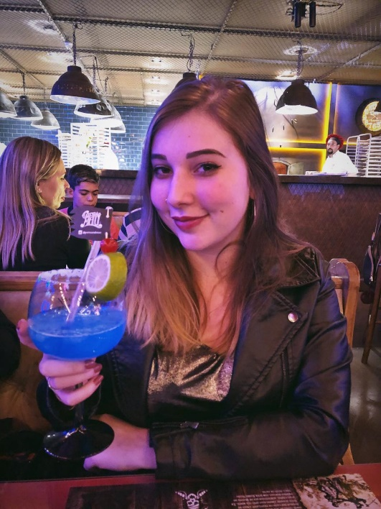
Ana Paula Fidelis
Formação: Técnica em informática pelo CEDUP Hermann Hering. Superior incompleto em Bacharelado em Ciência da Computação pela FURB.
Experiencia: 3 anos de programação Delphi com Firebird, 4 anos com programação em java e 2 anos com desenvolvimento web utilizando Asp, JavaScript e Microsoft Access.
Conhecimentos: Java, Delphi, Pascal, CSS, HTML, Javascript, MySql, ASP, PHP, Firebird.

Slide 8
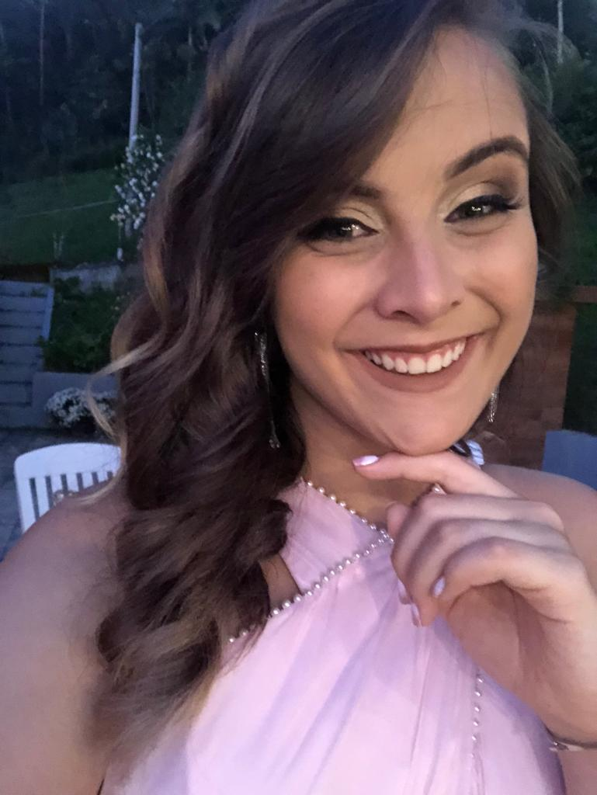
Bárbara Marquez
Formação: Técnica em informática pelo CEDUP Hermann Hering. Superior incompleto em Bacharelado em Ciência da Computação pela FURB.
Experiencia: 5 anos de programação C# com Mysql, 4 anos com programação em Java e 2 anos com desenvolvimento web utilizando o framework React.
Conhecimentos: C#, Java, Delphi, Pascal, CSS, HTML, Javascript, JQuery, MySql, React, Angular, ASP.Net, PHP, Phyton.

Slide 9
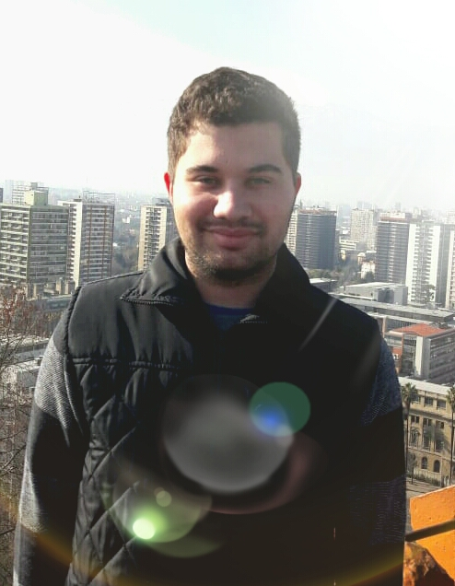
Gabriel Brogni Bento
Formação: Superior incompleto em Bacharelado em Ciência da Computação pela FURB.
Experiencia: 1 anos de programação C# com Unity, 4 anos com programação em Java.
Conhecimentos: C#, Java, CSS, HTML, MySql, Lua.

